Slide 1
홈스쿨링
성공사례
발표자 : 이진영
http://www.free-powerpoint-templates-design.com

Slide 2

서론

Slide 3

서론

Slide 4
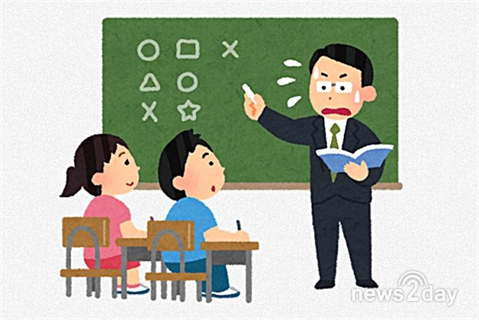

서론 - 1

Slide 5

서론 - 1

Slide 6
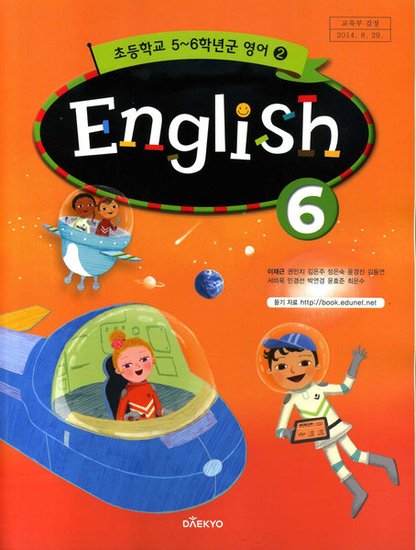
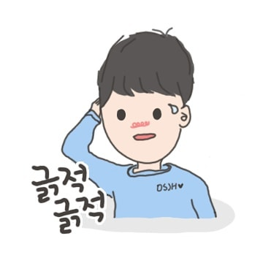

서론 - 1

Slide 7
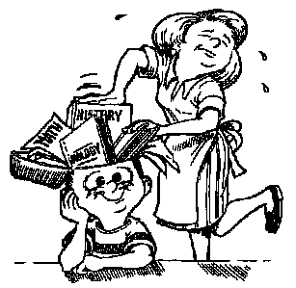
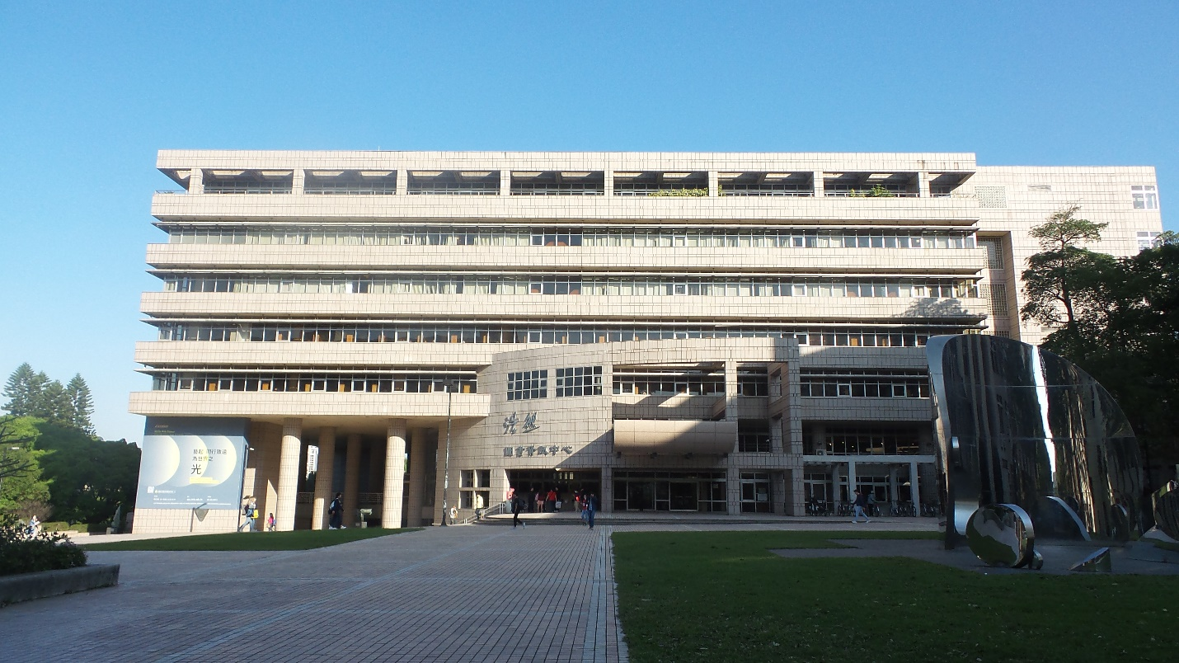
서론 - 2

Slide 8

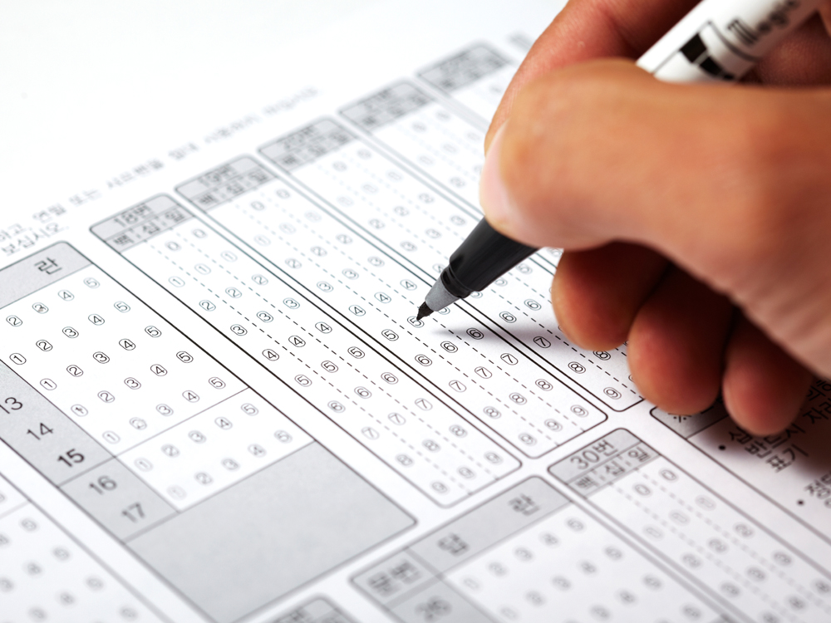
서론

Slide 9
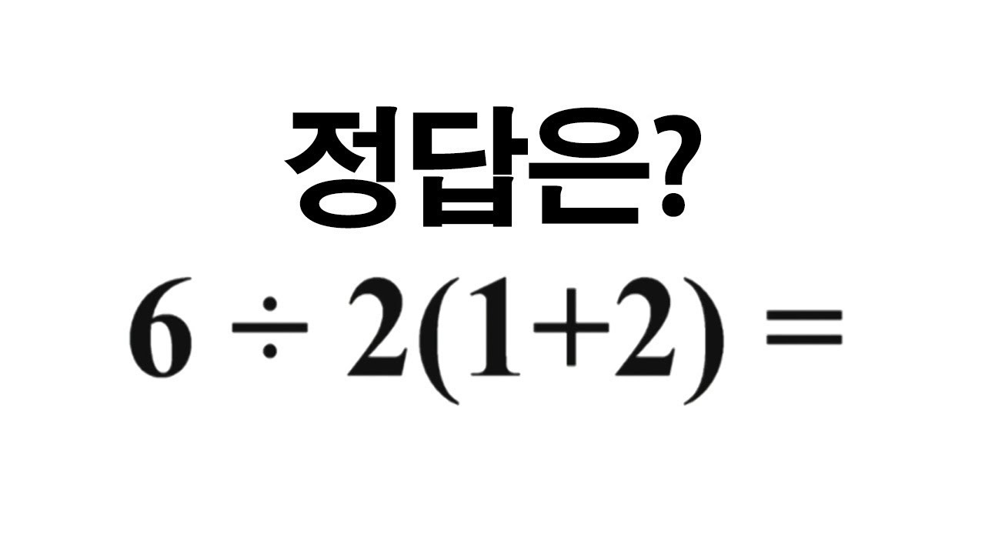
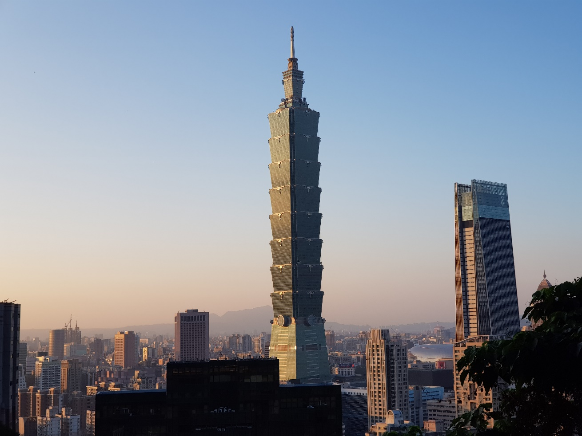
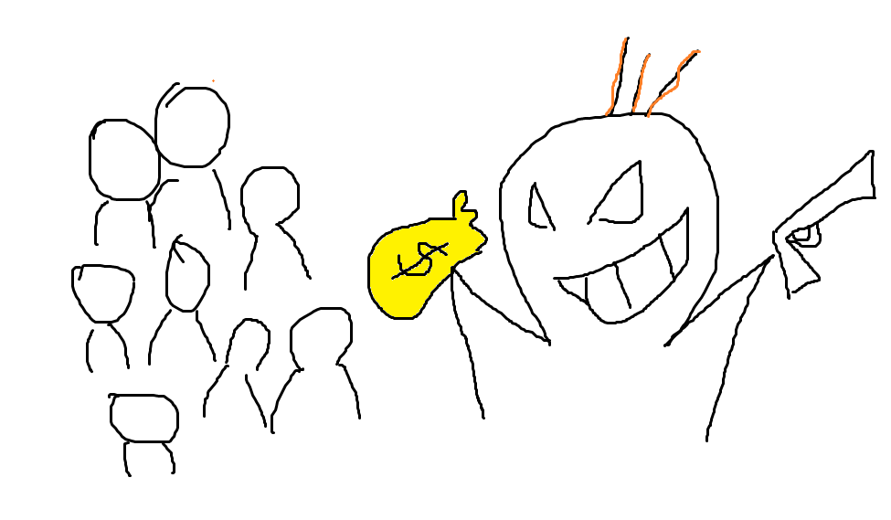

서론 - 2

Slide 10
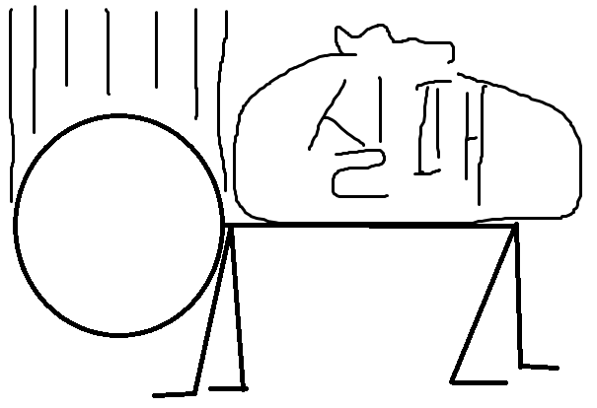
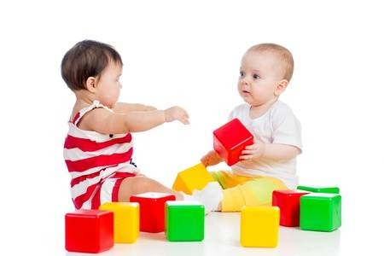
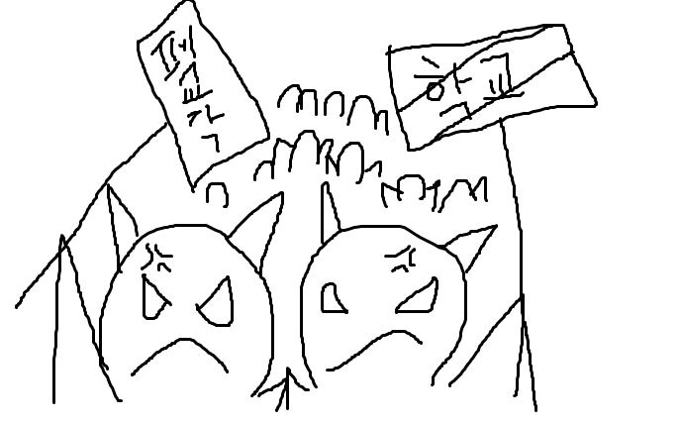
서론

Slide 11

서론

Slide 12

본론

Slide 13

공부의 효율성

Slide 14
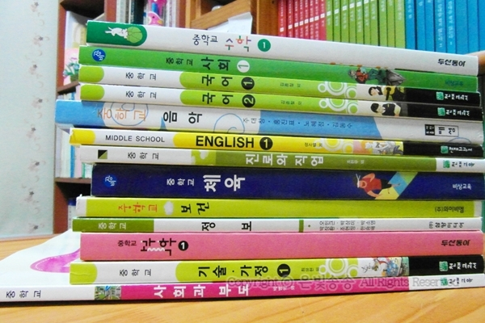

공부의 효율성 - 1

Slide 15



공부의 효율성 - 1

Slide 16
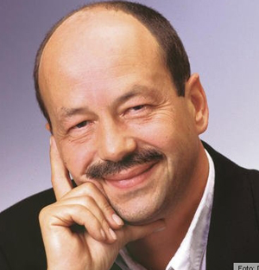
공부의 효율성 - 1
‘천재는 노력하는 자를 이길 수 없고,
노력하는 자는 즐기는 자를 이길 수 없다.’

Slide 17

공부의 효율성 - 1
즐기는 자
노력하는 자
천재

Slide 18

공부의 효율성 - 1

Slide 19

공부의 효율성 - 1

Slide 20
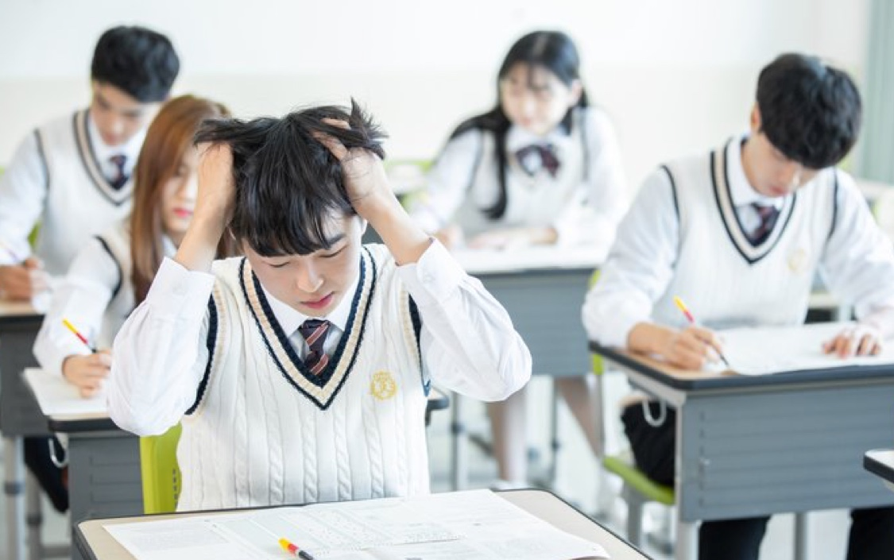
공부의 효율성 - 2

Slide 21

공부의 효율성 - 2

Slide 22

공부의 효율성 - 2

Slide 23

공부의 효율성 - 2
초등학교 홈스쿨링
4년 < 1년

Slide 24


공부의 효율성

Slide 25
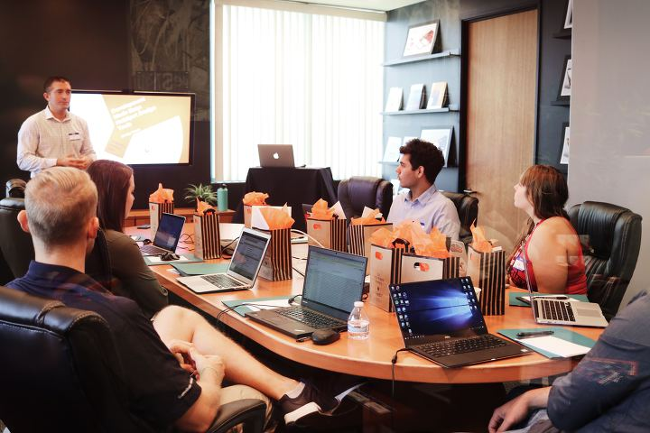
공부의 효율성

Slide 26

공부의 효율성

Slide 27
홈스쿨링의
효율성

Slide 28
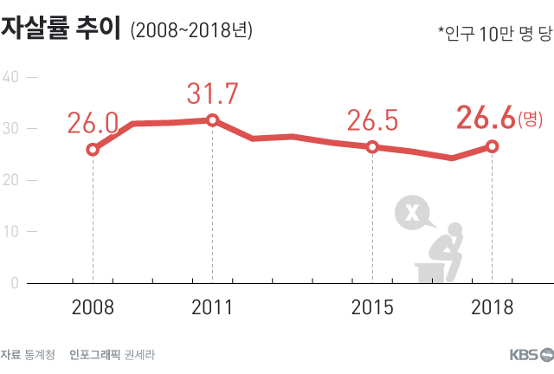
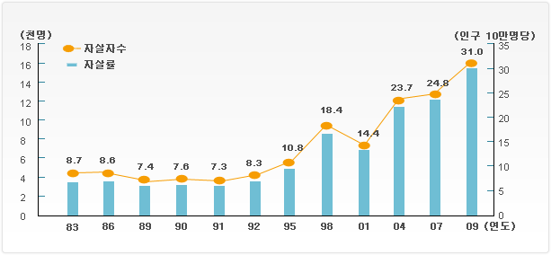
홈스쿨링의 효율성

Slide 29


홈스쿨링의 효율성
인생

Slide 30
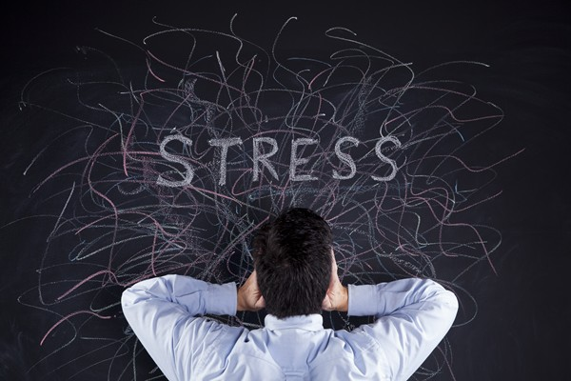

홈스쿨링의 효율성

Slide 31


홈스쿨링의 효율성
취업
꿈

Slide 32


홈스쿨링의 효율성

Slide 33



홈스쿨링의 효율성

Slide 34
홈스쿨링의 효율성
자신의 능력 평가
교육정책의 도구
교육과정의 일부
사회평등화의 장치
불평등 재생산 장치
규율화 장치
얼마나 발전 했는지

Slide 35
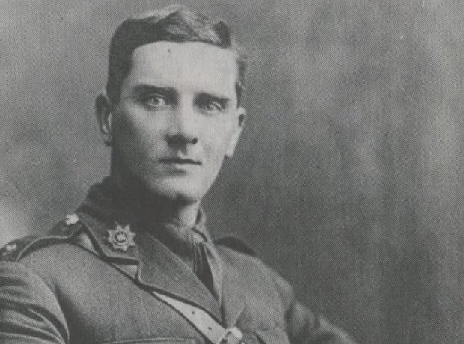
시험으로 학생을 평가하지 않는다.
표준화 시험을 개발한 사람 - 프레드릭 켈리
그 사람이 표준화 시험은
실제로 사용하기엔
너무 부실하기 때문에
폐기되어야 한다고 말하였다.

Slide 36


홈스쿨링의 효율성

Slide 37



홈스쿨링의 효율성

Slide 38
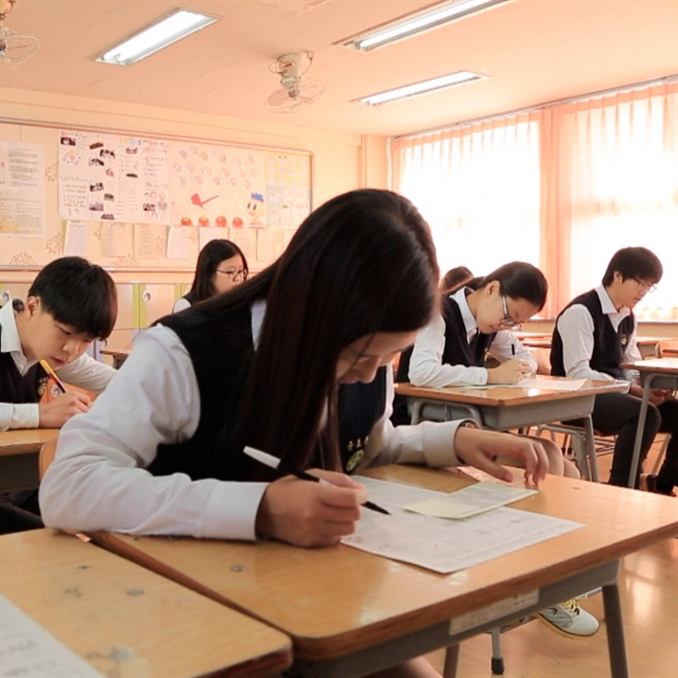
학교 교육은 어떻게 바꿔야 하는가?

Slide 39

학교 교육은 어떻게 바꿔야 하는가?

Slide 40

학교 교육은 어떻게 바꿔야 하는가?
장점
재능
욕구
꿈

Slide 41

학교 교육은 어떻게 바꿔야 하는가?

Slide 42

학교 교육은 어떻게 바꿔야 하는가?

Slide 43
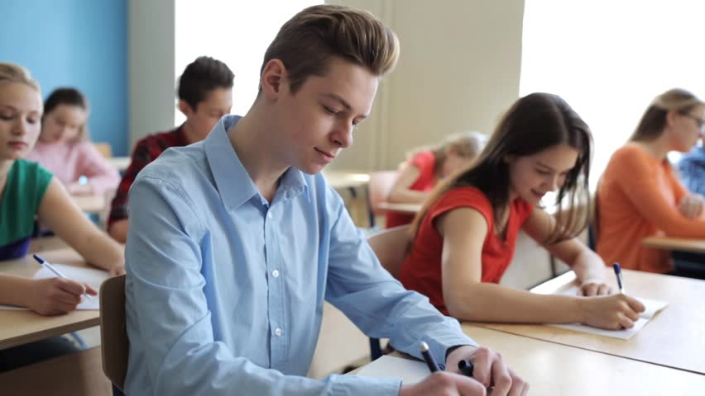
학교 교육은 어떻게 바꿔야 하는가?

Slide 44

학교 교육은 어떻게 바꿔야 하는가?

Slide 45

학교 교육은 어떻게 바꿔야 하는가?

Slide 46

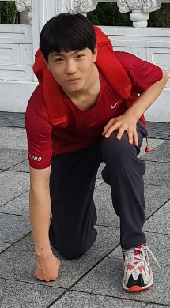
학교 교육은 어떻게 바꿔야 하는가?
최고의 선생

Slide 47
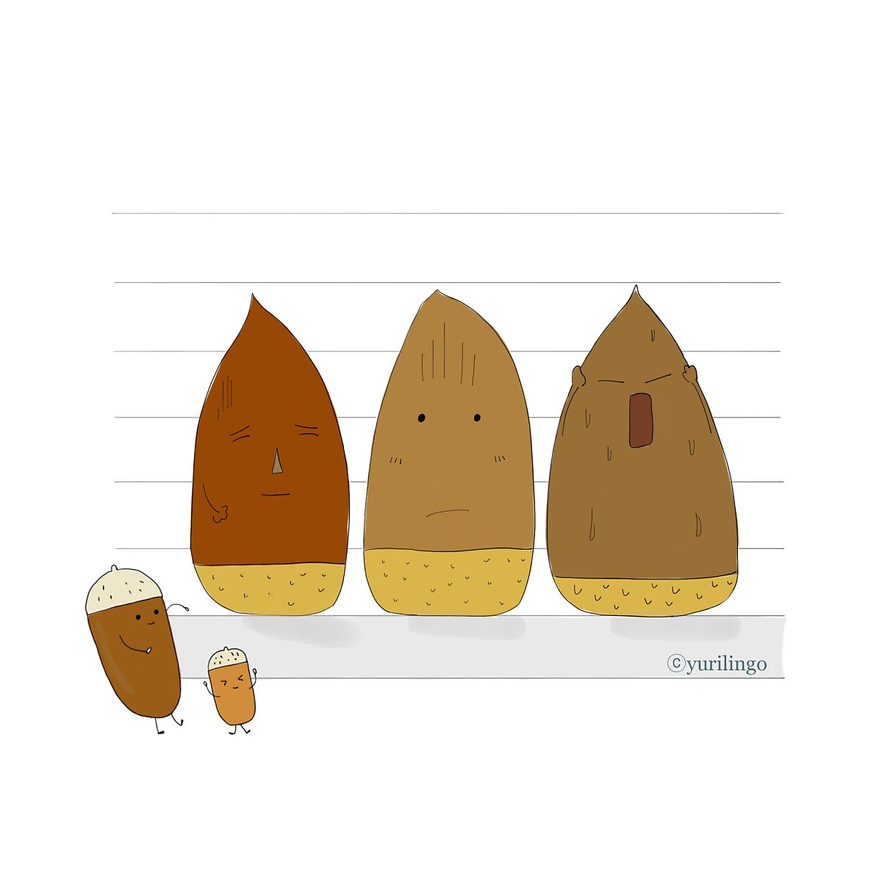

학교 교육은 어떻게 바꿔야 하는가?

Slide 48

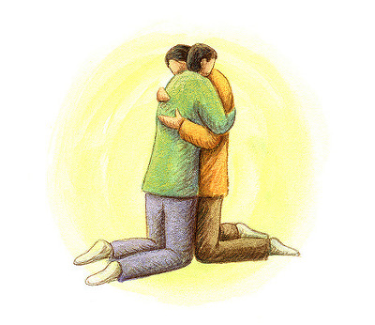
학교 교육은 어떻게 바꿔야 하는가?

Slide 49

결론

Slide 50
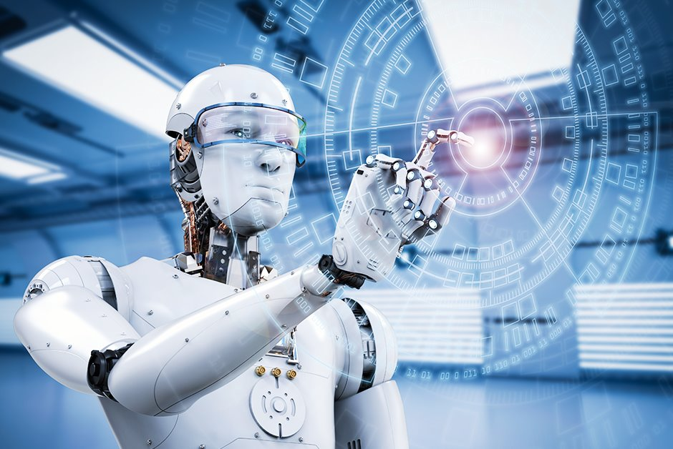


결론

Slide 51
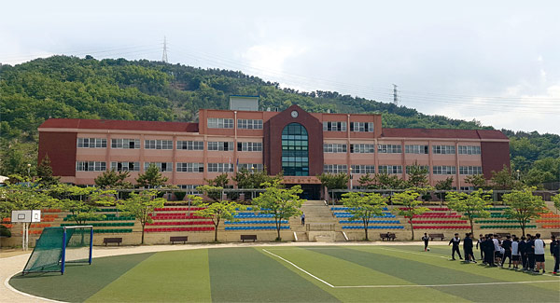
결론

Slide 52

결론

Slide 53
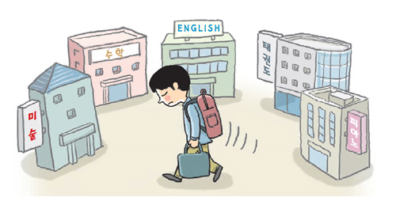
결론

Slide 54


Slide 55
Thank you

